Slide 1


Thứ Sáu ngày 27 tháng 9 năm 2024

Slide 2
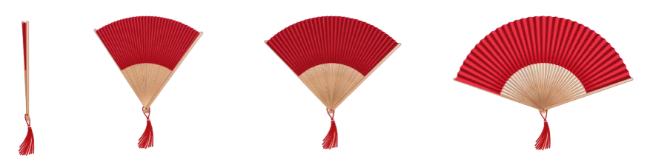
Quạt có lúc chập lại, xòe vừa phải, có lúc lại xòe rộng giúp em liên tưởng đến hình ảnh gì?
Quạt cho ta hình ảnh của góc với các số đo góc khác nhau.

Slide 3




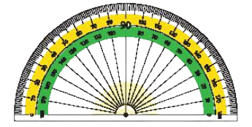

Slide 4



Yêu cầu cần đạt
- Nhận biết được đơn vị đo góc: độ (°)
- Sử dụng được thước đo góc để đo các góc 60°, 90°, 120°, 180°

Slide 5


Slide 6


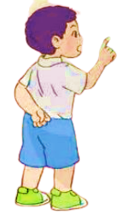

M
A
a)
Ta thấy góc đỉnh O; cạnh OA, OB bé hơn góc đỉnh P; cạnh PM, PN.
60 ⁰
Phải dùng thước đo góc để đo mỗi góc bằng bao nhiêu độ rồi so sánh thì mới biết được!
O
P
B
N
Tớ thấy hai góc này bằng nhau
• Độ là đơn vị đo góc, kí hiệu là ⁰. Chẳng hạn một độ viết là 1⁰
• Góc đỉnh O, cạnh OA, OB bằng sáu mươi độ. Sáu mươi độ viết là 60⁰
• Góc đỉnh P, cạnh PM, PN bằng sáu mươi độ. Sáu mươi độ viết là 60⁰

Slide 7
M
A
a)
Ta thấy góc đỉnh O; cạnh OA, OB bé hơn góc đỉnh P; cạnh PM, PN.
Phải dùng thước đo góc để đo mỗi góc bằng bao nhiêu độ rồi so sánh thì mới biết được!
O
30°
P
B
N
Tớ thấy hai góc này bằng nhau
• Độ là đơn vị đo góc, kí hiệu là ⁰. Chẳng hạn một độ viết là 1⁰
• Góc đỉnh O, cạnh OA, OB bằng ba mươi độ. Ba mươi độ viết là 30⁰.
• Góc đỉnh P, cạnh PM, PN bằng bốn mươi lăm độ. Bốn mươi lăm độ viết là 45⁰

Slide 8
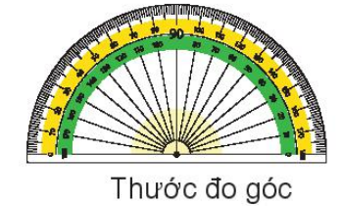
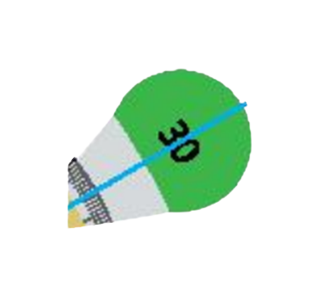
b) Cách đo góc bằng thước đo góc
Đo góc đỉnh O, cạnh OA, OB
Đặt thước đo góc sao cho tâm của thước trùng với đỉnh O của góc; cạnh OB nằm trên đường kính của nửa hình tròn của thước.
Cạnh OA đi qua một vạch trên nửa đường tròn của thước, chẳng hạn vạch ghi số 30, ta được số đo góc đỉnh O; cạnh OA, OB bằng 30°.
A
A
O
B
B

Slide 9


Slide 10

Mình đang có dự án xây một ngôi nhà. Hãy cùng vượt qua các nhiệm vụ để giúp mình thực hiện dự án nhé!

Slide 11
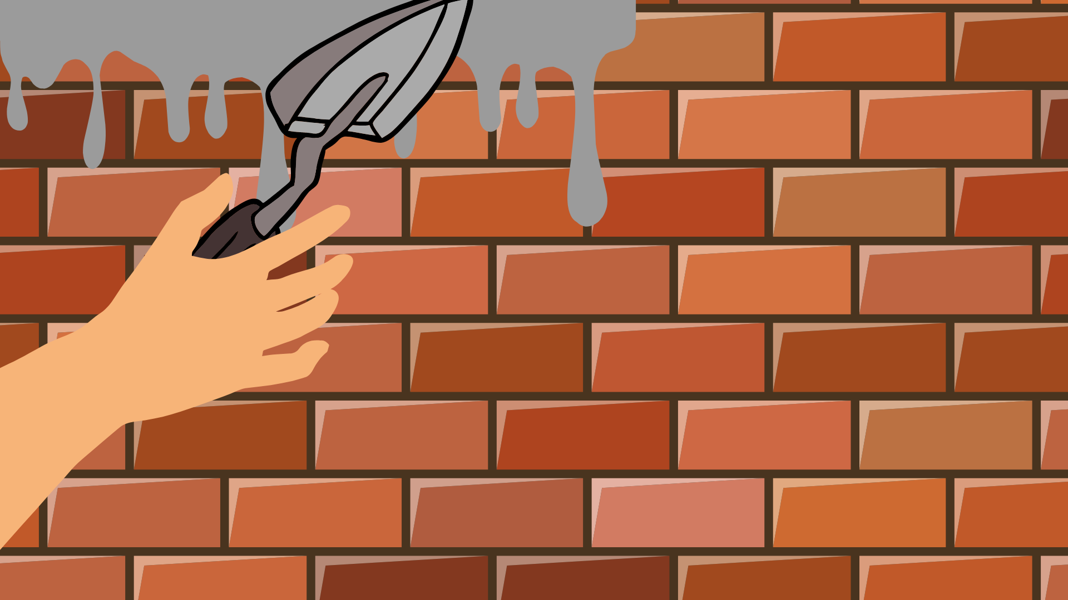

NHIỆM VỤ 1
NHIỆM VỤ 1

Slide 12
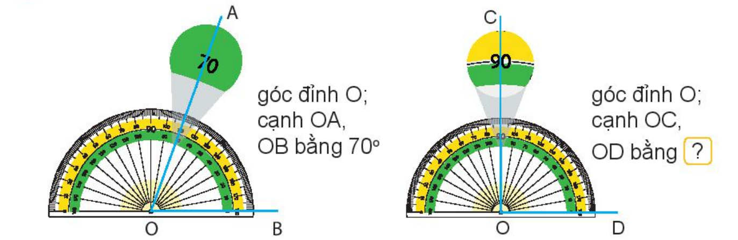
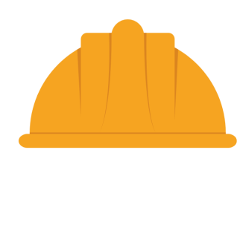
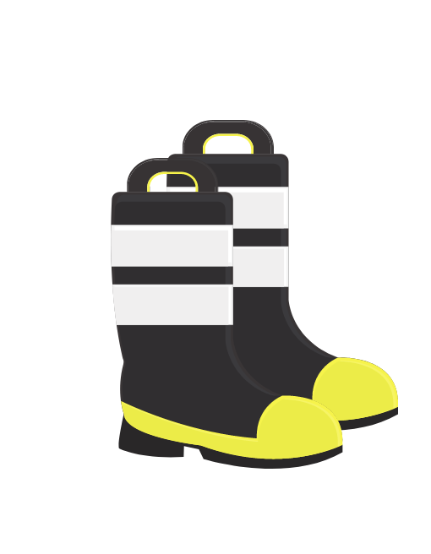
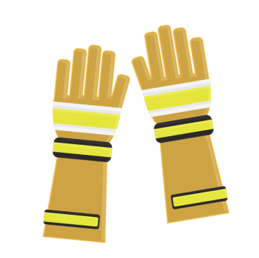
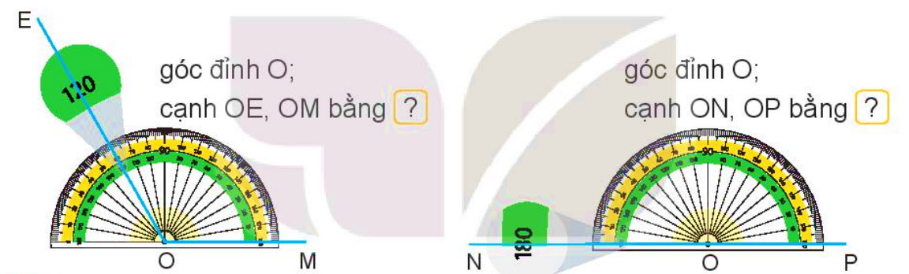
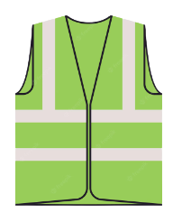
1. Quan sát thước đo góc rồi nêu số đo của mỗi góc (theo mẫu).
70°
90°
Góc vuông là góc bằng 90⁰
120°
180°

Slide 13



Chúng ta đã có có đủ đồ bảo hộ để mặc khi xây nhà. Tiếp tục cố gắng các bạn nhé!

Slide 14




Nhiệm vụ 2
Nhiệm vụ 2

Slide 15


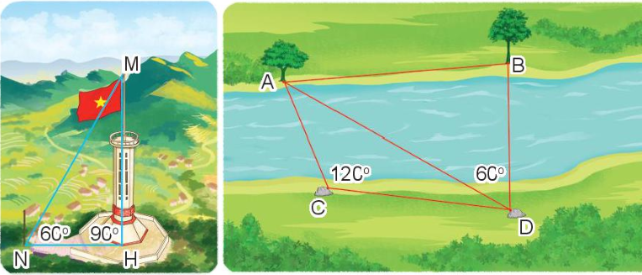


2
Quan sát tranh rồi nêu số đo các góc sau:
góc đỉnh N; cạnh NM, NH bằng , góc đỉnh H; cạnh HM, HN bằng
góc đỉnh C; cạnh CA, CD bằng , góc đỉnh D; cạnh DA, DB bằng
90°
60°
?
?
60
120°
?
?

Slide 16
Đội của mình đã đủ các thành viên rồi. Cảm ơn các bạn nhé!

Slide 17


Slide 18


Slide 19

Đơn vị đo góc là gì?
Câu 1:
Câu 1:
Đáp án: Độ (°)

Slide 20
Góc vuông là góc bao nhiêu độ?
Câu 2:
Câu 2:
Đáp án: 90°

Slide 21
Chúng ta sẽ tiếp tục dự án xây nhà vào buổi học hôm sau nhé!

Slide 22





Ôn tập lại bài hôm nay học
Chuẩn bị bài : Đo góc, đơn vị đo góc (t2).

Slide 23



